Slide 1
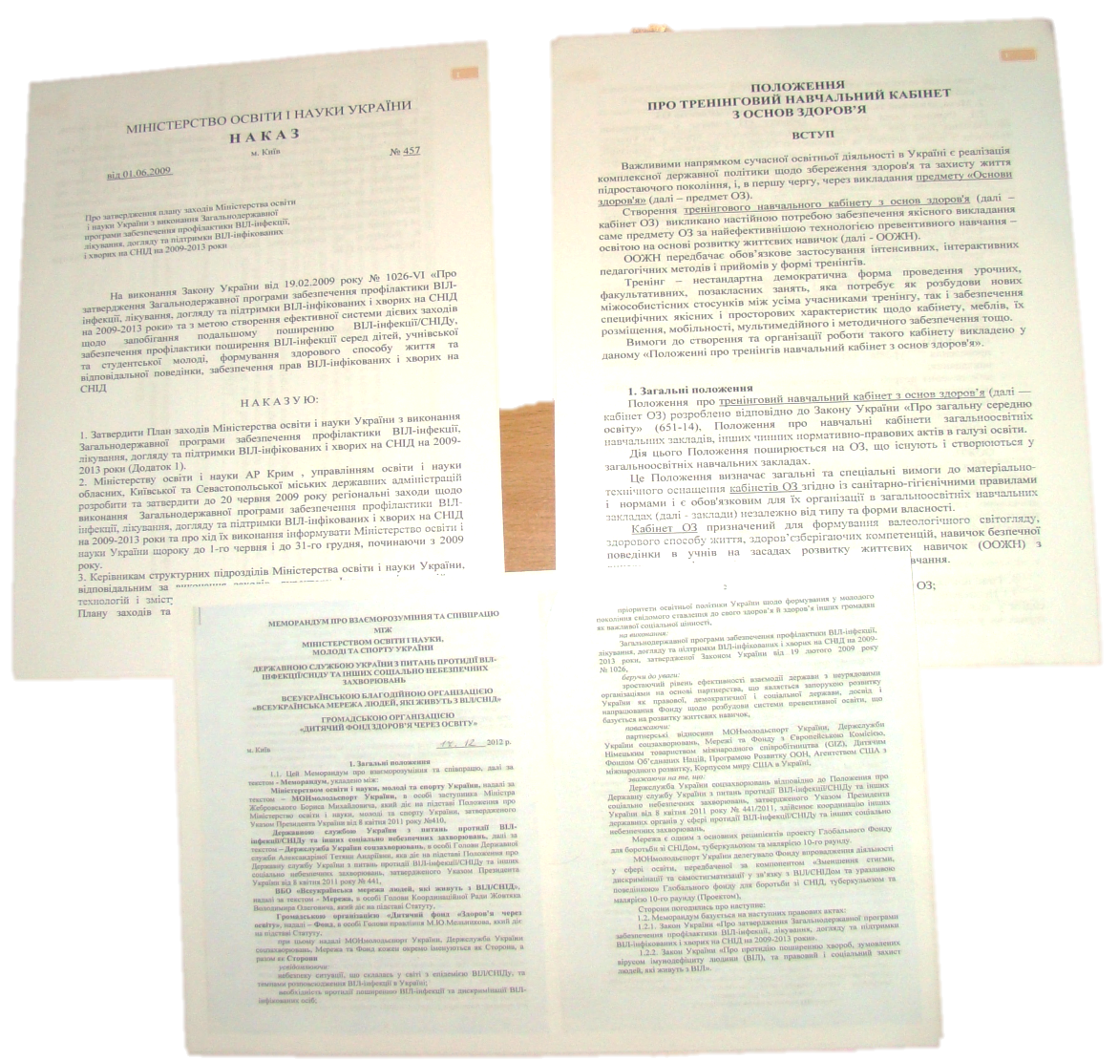
Факультативний курс «Рівний рівному» для учнів 8 класів

Slide 2
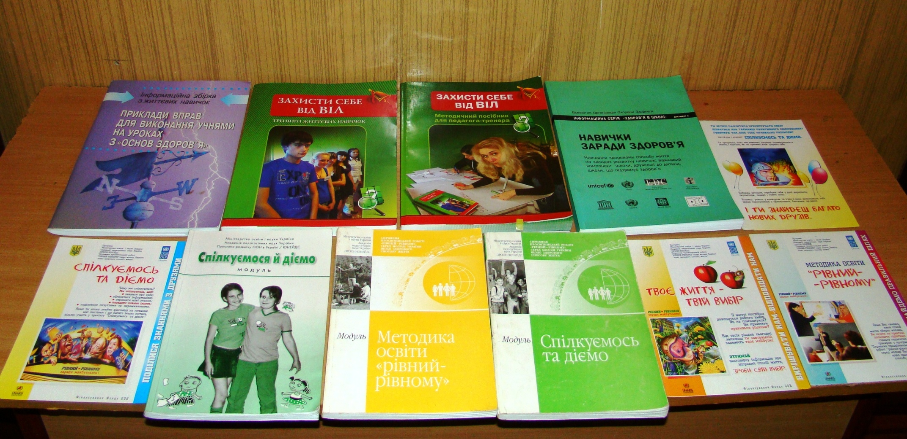
Забезпечення підручниками

Slide 3
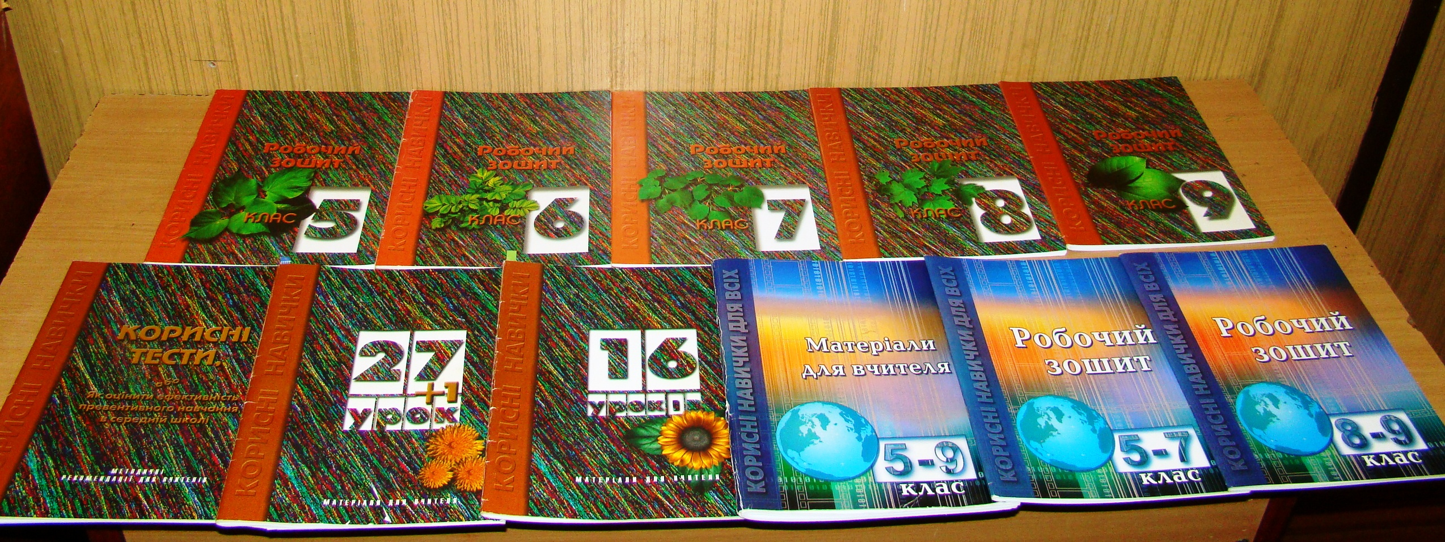
Робочі зошити для учнів

Slide 4
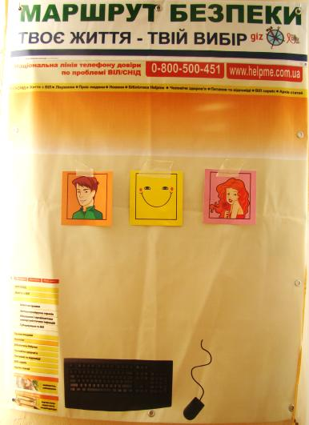
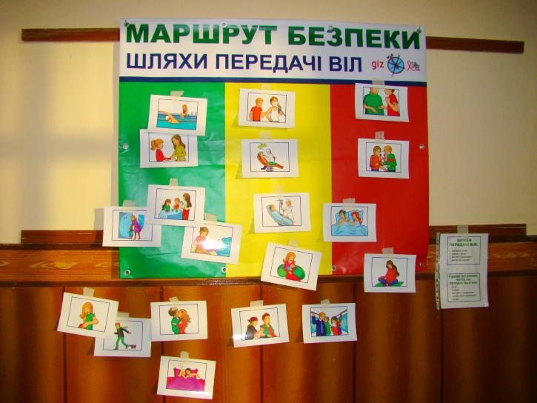
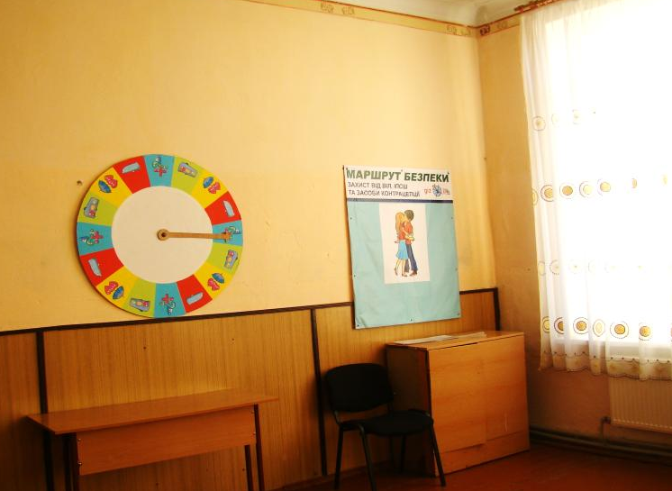
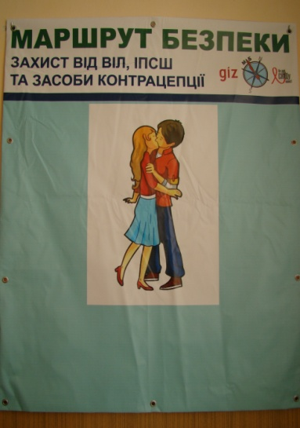
Тренінговий кабінет

Slide 5
Маршрут безпеки
Станція 1: Шляхи передачі ВІЛ
Станція 2: ВІЛ/СНІД: питання і відповіді
Станція 3: Поруч з тобою
Станція 4: Захист від ВІЛ, ІПСШ та засоби
контрацепції
Станція 5: Твоє життя – твій вибір

Slide 6
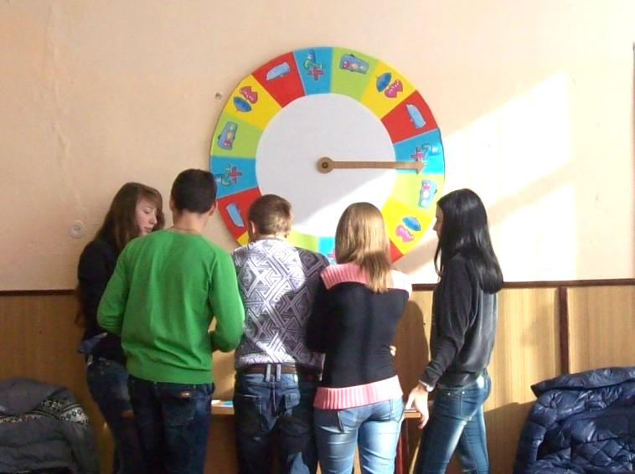
Маршрут безпеки для учнів школи

Slide 7
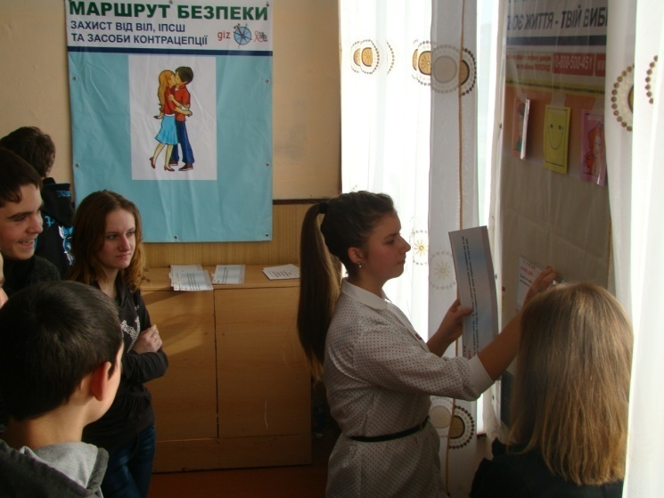
Маршрут безпеки для учнів шкіл району

Slide 8
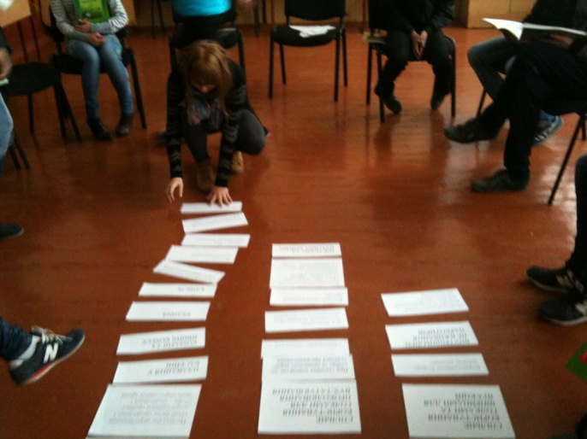
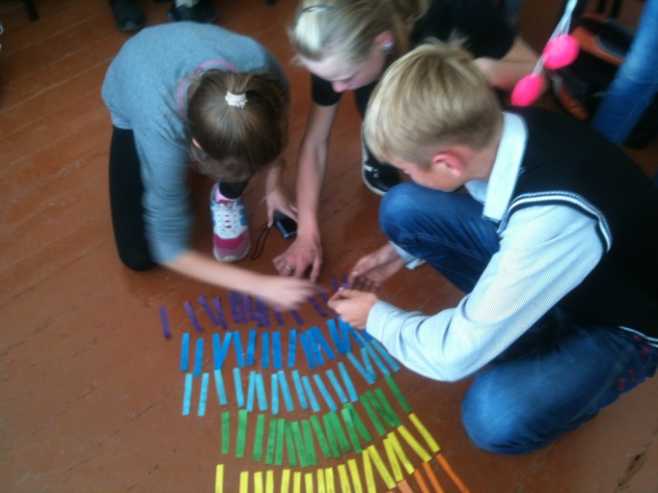
Тренінгове заняття «Захисти себе від ВІЛ» (учитель Основ здоров’я Швець І.І. )

Slide 9
Тренінгове заняття «Як поводити себе з ВІЛ-інфікованими» (практичний психолог Малецька О.М.)

Slide 10
Тиждень ЧЕРВОНОЇ СТРІЧКИ з 25 листопада по 29 листопада 2013 року
25 листопада відбулася Хвилина пізнання «1 грудня – Всесвітній день боротьби зі СНІДом», яку провела лекторська група учнівської дирекції школи для учнів 5-11 класів.
З 28 листопада по 2 грудня класними керівниками проведено години спілкування:
-«Щоб долі в нас трагічними не стали,
Треба, щоб ми про СНІД усе знали» для учнів 1-4 класів.
-«СНІД. Людство під знаком біди» для учнів 5-9 класів.
-«СНІД! Не залишимось байдужими» для учнів 10-11 класів.
Бібліотекар школи Мельничук О.В. підготувала викладку книг «Шкідливі звички. До чого це веде?»

Slide 11
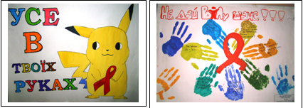
Виставка плакатів та малюнків під назвою: «Зупинимо СНІД, поки СНІД не зупинив нас»

Slide 12
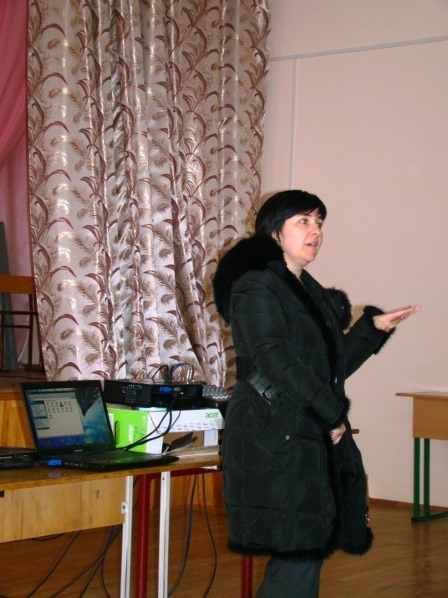
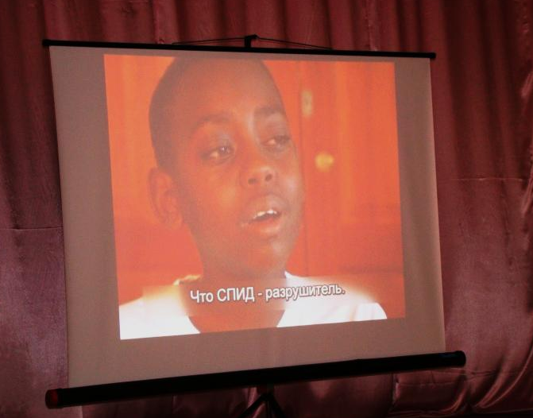
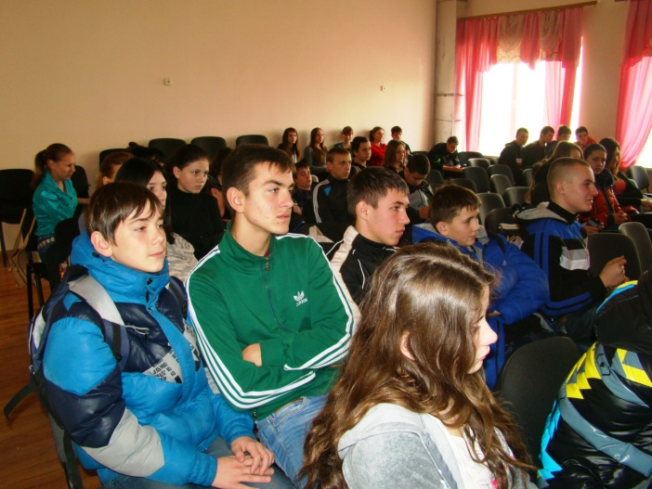
Відео лекторій «Багато про СНІД вже відомо, але…» для учнів 5-11 класів

Slide 13
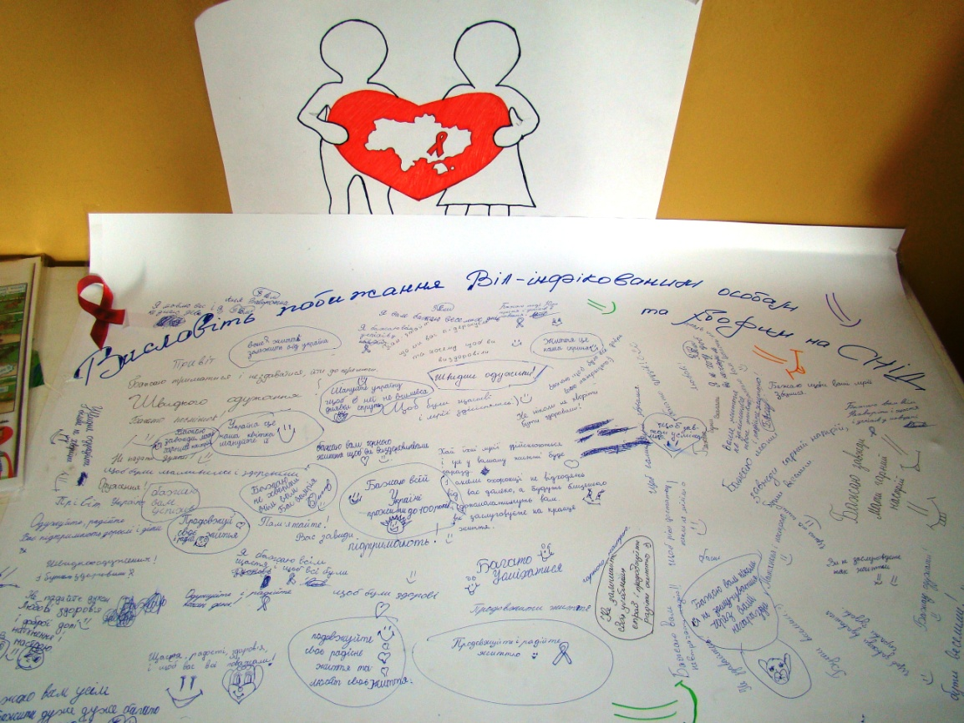
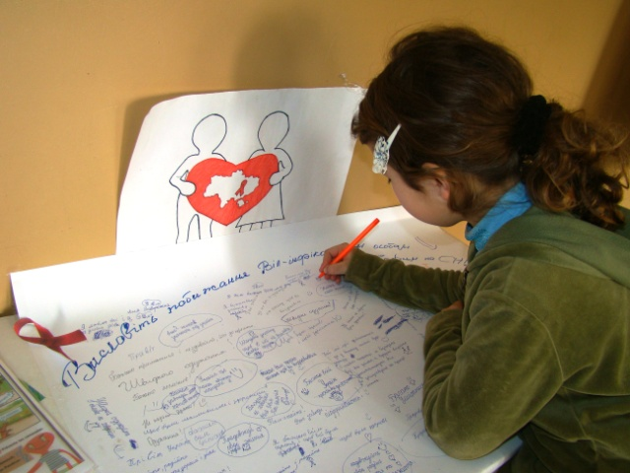
Жива листівка «Що би ви порадили ВІЛ-інфікованим особам та хворим на СНІД»

Slide 14
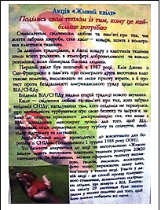
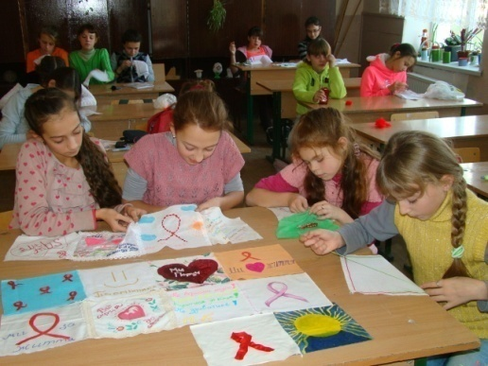
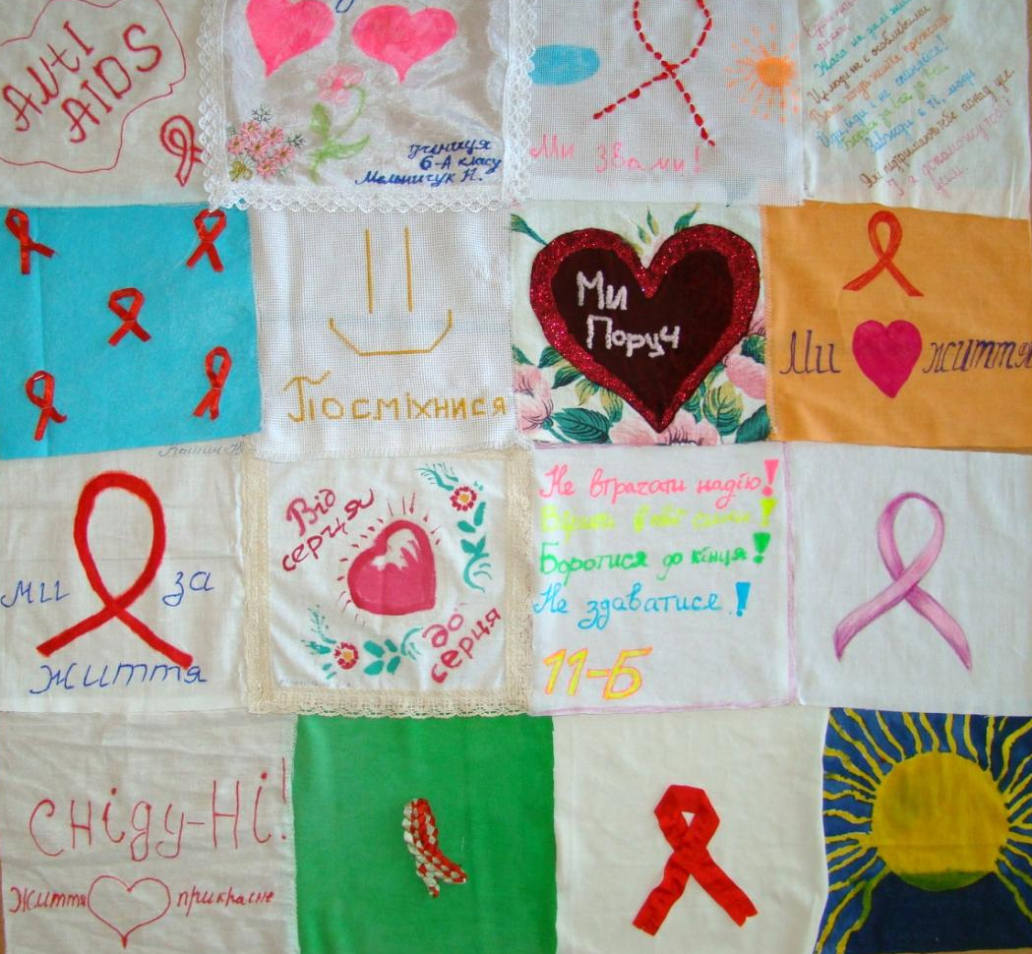
Участь у акції «Живий квілт»

Slide 15
Дякуємо
за
увагу !

